Slide 1

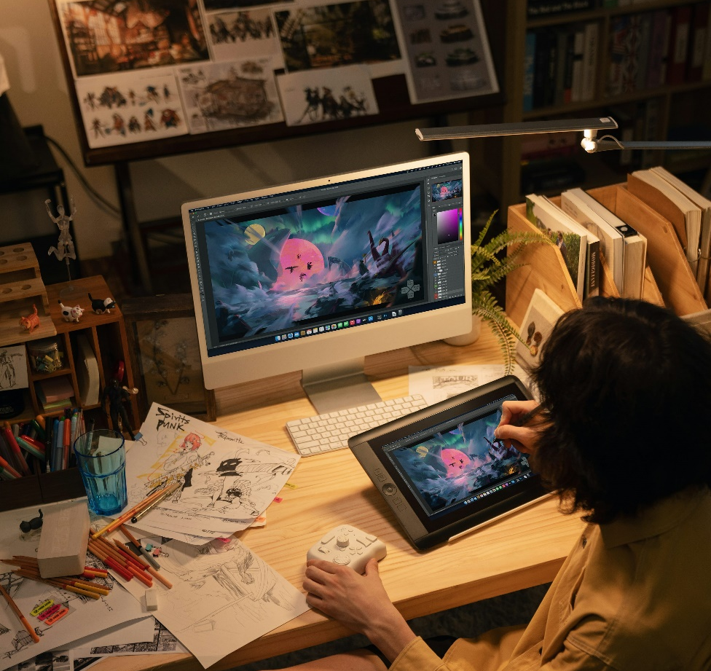

Diseño con Enfoque Ignaciano.
El alumno ignaciano: sujeto de transformación, libertad y compromiso
26 Junio 2025
Belén Urosa
Universidad P. Comillas Madrid

Slide 2
LOS ALUMNOS EN EL CENTRO
01
03
QUÉ ALUMNO
APRENDIZAJES PRETENDIDOS Y NO PERMITIDOS
02
04
LA RELACIÓN PROFESOR-ALUMNO
CULTURA VOCACIONAL
Rasgos y Competencias
Yamamoto
Vínculo Personal
¿Qué diseñador?

Slide 3

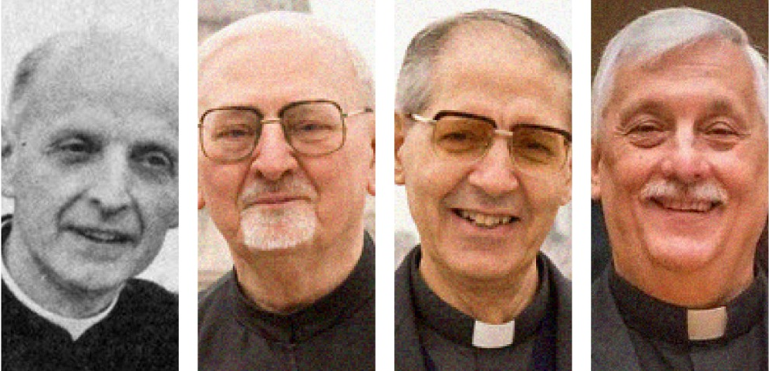
MISIÓN
“Hombres y Mujeres para los demás”
ARRUPE, P. (1973), Discurso AA jesuitas de Europa. Valencia
“La verdadera medida de nuestras universidades jesuitas radica en quiénes se convierten nuestros estudiantes.”
KOLVENBACH, P.–H. (2000), Discurso del padre general en la Universidad de Santa Clara . California, 6 de Octubre

Slide 4
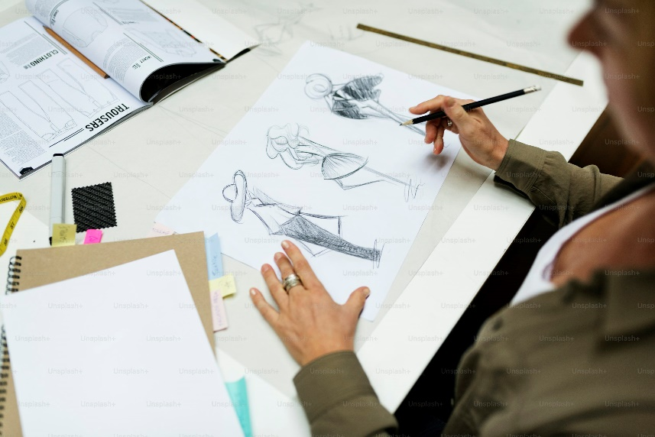
01.
¿QUÉ ALUMNO?
Rasgos y competencias

Slide 5

Visión antropológica Ignaciana
El ser humano es:
Libre, llamado a ejercer su libertad responsablemente.
Relacional, vinculado con los otros, con el mundo y con Dios.
Inacabado, en proceso de crecimiento y discernimiento.
Abierto al Misterio, capaz de preguntarse por el sentido de la existencia.

Slide 6
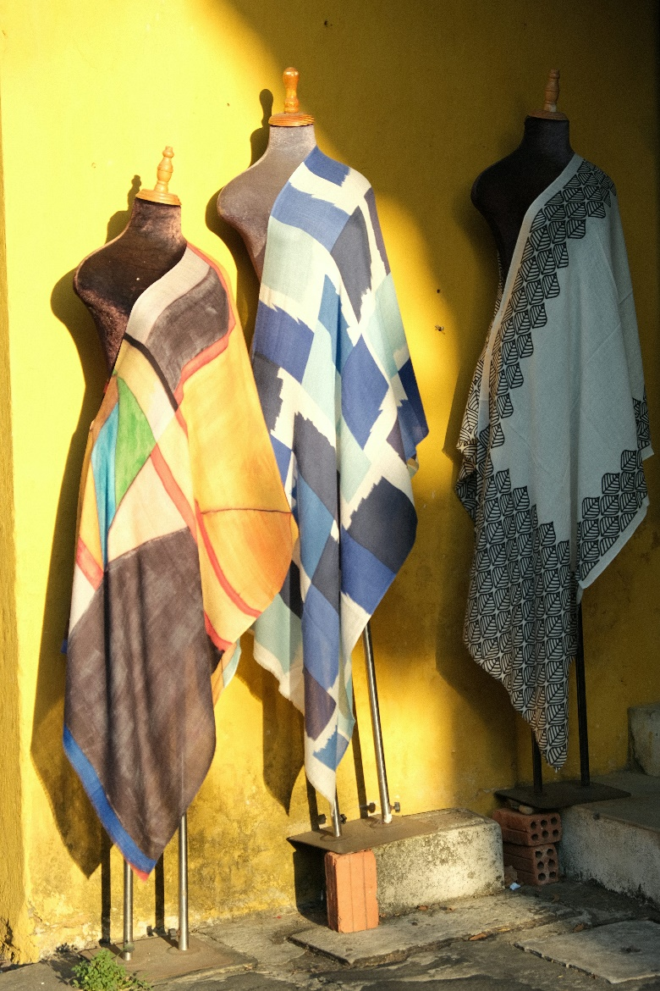
Libre
Libertad interior. Formar alumnos libres no es promover el individualismo, sino educar en la capacidad de discernir: elegir el bien mayor, actuar con sentido, construir desde la responsabilidad.
Junto al aprendizaje técnico, necesitamos cultivar el mundo interior del estudiante: su sensibilidad, su escucha, su horizonte ético. Dar herramientas y acompañar búsquedas.
Tomar decisiones No desde el impulso, ni desde la presión social, sino desde la libertad interior en diálogo entre la razón, el deseo y el bien común.
Diseñadores capaces de amar y servir con libertad.

Slide 7

Relacional
Capaz de ponerse en el lugar del “Otro” (Fruente)
En equipos multiprofesionales
Con otros diseñadores
Con sus responsables y sus trabajadores
Con su entorno próximo
En un entorno global

Slide 8
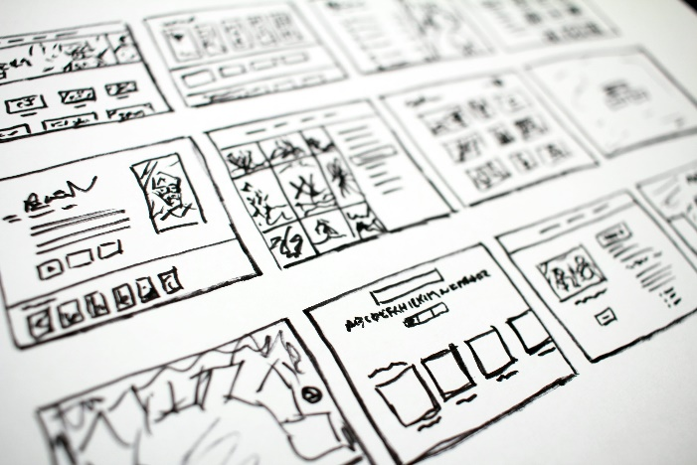
Inacabado
En continuo proceso de crecimiento y desarrollo como personas y como profesionales del Diseño
Acompañarlos no es modelarlos a nuestra imagen, sino ayudarlos a crecer según lo que están llamados a ser
El alumno es una persona en camino, acompañarlo es ayudarle a transformarse

Slide 9
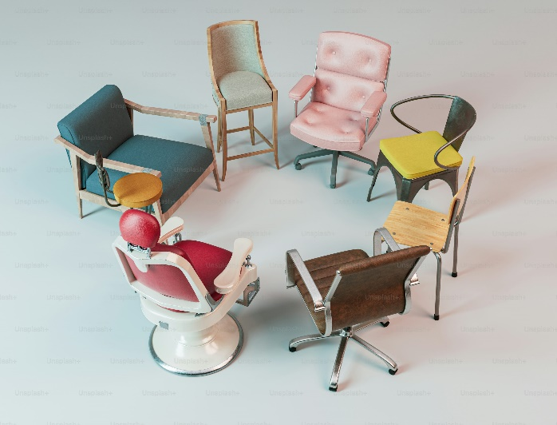
Abierto al Misterio
Se pregunta por el sentido último de su vida
Abierto a la trascendencia en función de sus creencias personales:
Hacia el otro (Bien de la Humanidad) y hacia Dios

Slide 10
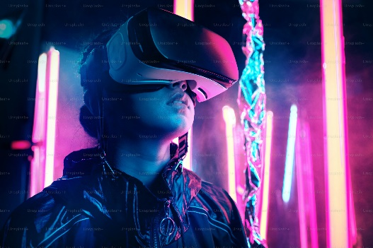
Diseño
Diseñar implica preguntarse constantemente: ¿qué bien mayor estoy sirviendo con mi trabajo? ¿A quién sirve este proyecto? ¿Qué visión del ser humano?
Este tipo de reflexión no resta libertad, sino que la profundiza. Libera la creatividad del capricho y la conecta con la responsabilidad.
Por eso, el aula de diseño puede convertirse en un espacio de discernimiento comunitario, donde se aprende a mirar, a elegir, a comprometerse.

Slide 11
COMPETENTES
CONSCIENTES
LAS COMPETENCIAS DE NUESTROS ALUMNOS
COMPROMETIDOS
Bien formados técnica, académica y profesionalmente
Reflexivo, crítico y con comprensión profunda de la realidad
COMPASIVOS
Capaz de sentir con los demás y actuar movido por el cuidado
Impulsado a transformar el mundo con justicia y esperanza

Slide 12
COMPETENTE
CONSCIENTE
COMPROME-TIDO
COMPASIVO
capaz de empatía, de ternura, de cuidar a otros. De conmoverse y actuar. Abierto al sentido de la existencia de Dios.
no solo técnica y profesionalmente, sino también ética y humanamente. Capaz de colaborar, de investigar, de comunicar.
con su comunidad, con los más vulnerables, con causas de justicia y paz. No neutral, sino implicado.
de su historia, del contexto en el que vive, de las injusticias, de su interioridad. Una persona despierta, crítica, lúcida.

Slide 13
COMPETENCIAS PARA EL SIGLO XXI
PENSAMIEN-TO CRÍTICO
CREATIVI-DAD
COLABORA-CIÓN
COMUNICA-CIÓN

Slide 14
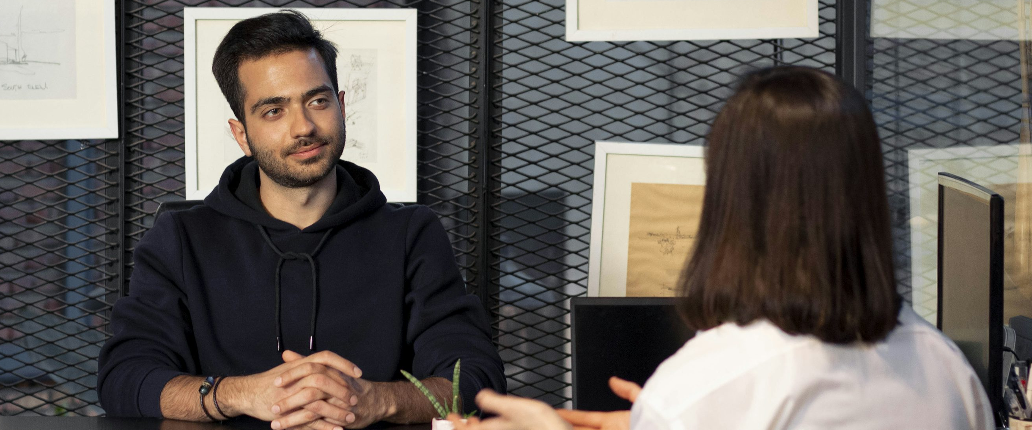
02.
RELACIÓN PROFESOR-ALUMNO
Vínculo personal

Slide 15
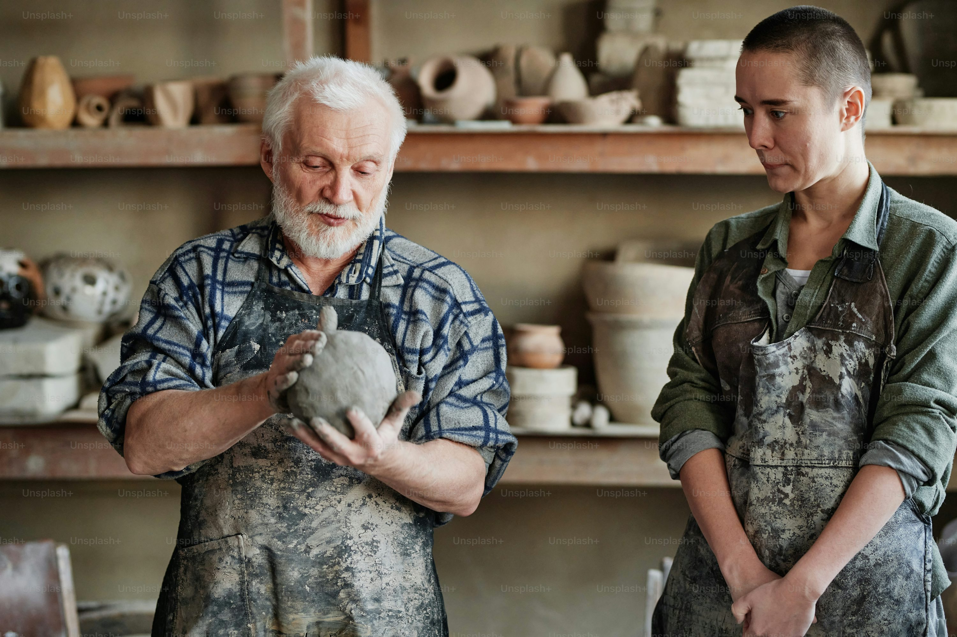
TRANSFORMACIÓN
DE TODOS
"Qué clase de relación tenemos con nuestros alumnos si nosotros no hemos cambiado?.
Y lo que significa cambio en nuestras instituciones es “en quién se convierten nuestros alumnos”, qué valoran positivamente, y qué hacen más tarde con sus vidas y su trabajo.”
Adolfo Nicolás 2010

Slide 16
EL PROFESOR MODELO DE REFERENCIA
NEURONAS ESPEJO
ÉL COMO TEMA
PROVOCADORES
REFERENTES
AUTÉNTICOS
INTELIGENCIA EMOCIONAL
El profesor no es solo un transmisor, sino un espejo y un referente.
Lo que el profesor es. Su formade estar presente, su coherencia, influyen tanto como su currículum.
Sus valores, su modo de estar presente, su coherencia, influyen tanto como su currículum.
Necesitan profesores que les inviten a crecer, a cuestionarse, a soñar.
Necesitan referentes. No perfectos, sino auténtios

Slide 17



CREAR UN NUEVO VÍNCULO
VÍNCULO AFECTIVO
MODELADO RELACIONAL
MIRAR CON NUEVOS OJOS
DISEÑADORES EN FORMACIÓN
NO ES ANÓNIMO
El verdadero aprendizaje nace cuando alguien se siente mirado con aprecio, llamado por su nombre, escuchado en su pregunta.
El vínculo afectivo sano y la credibilidad del docente son determinantes para activar procesos cognitivos profundos.
La Formación como el Diseño tiene un fuerte componente de Modelado relacional.
Es necesario mirar a nuestros estudiantes con nuevos ojos: con respeto, con exigencia, con ternura.
Ver futuros diseñadores, agentes de cambio. Personas llamadas a amar en todas las cosas, desde su profesión, desde su historia, desde su libertad.

Slide 18
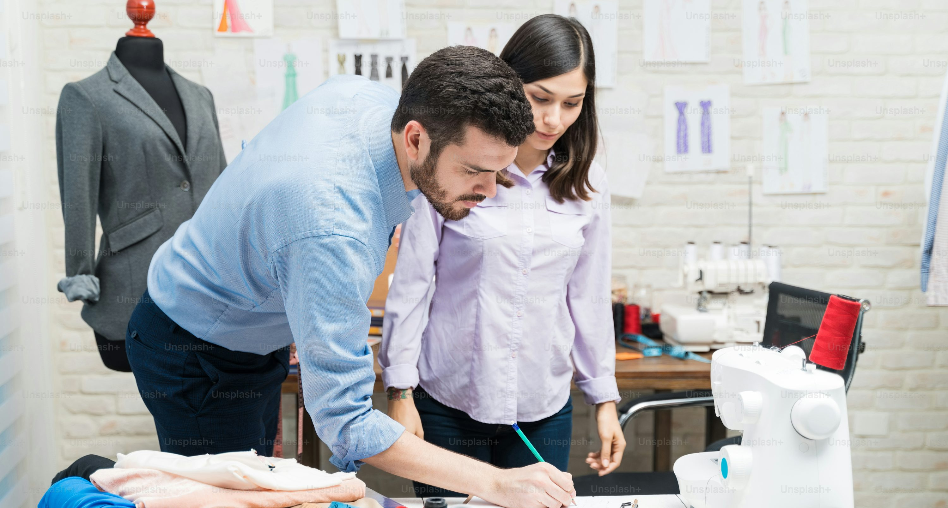
03.
APRENDIZAJES PRETENDIDOS Y NO PRETENDIDOS
Yamamoto

Slide 19
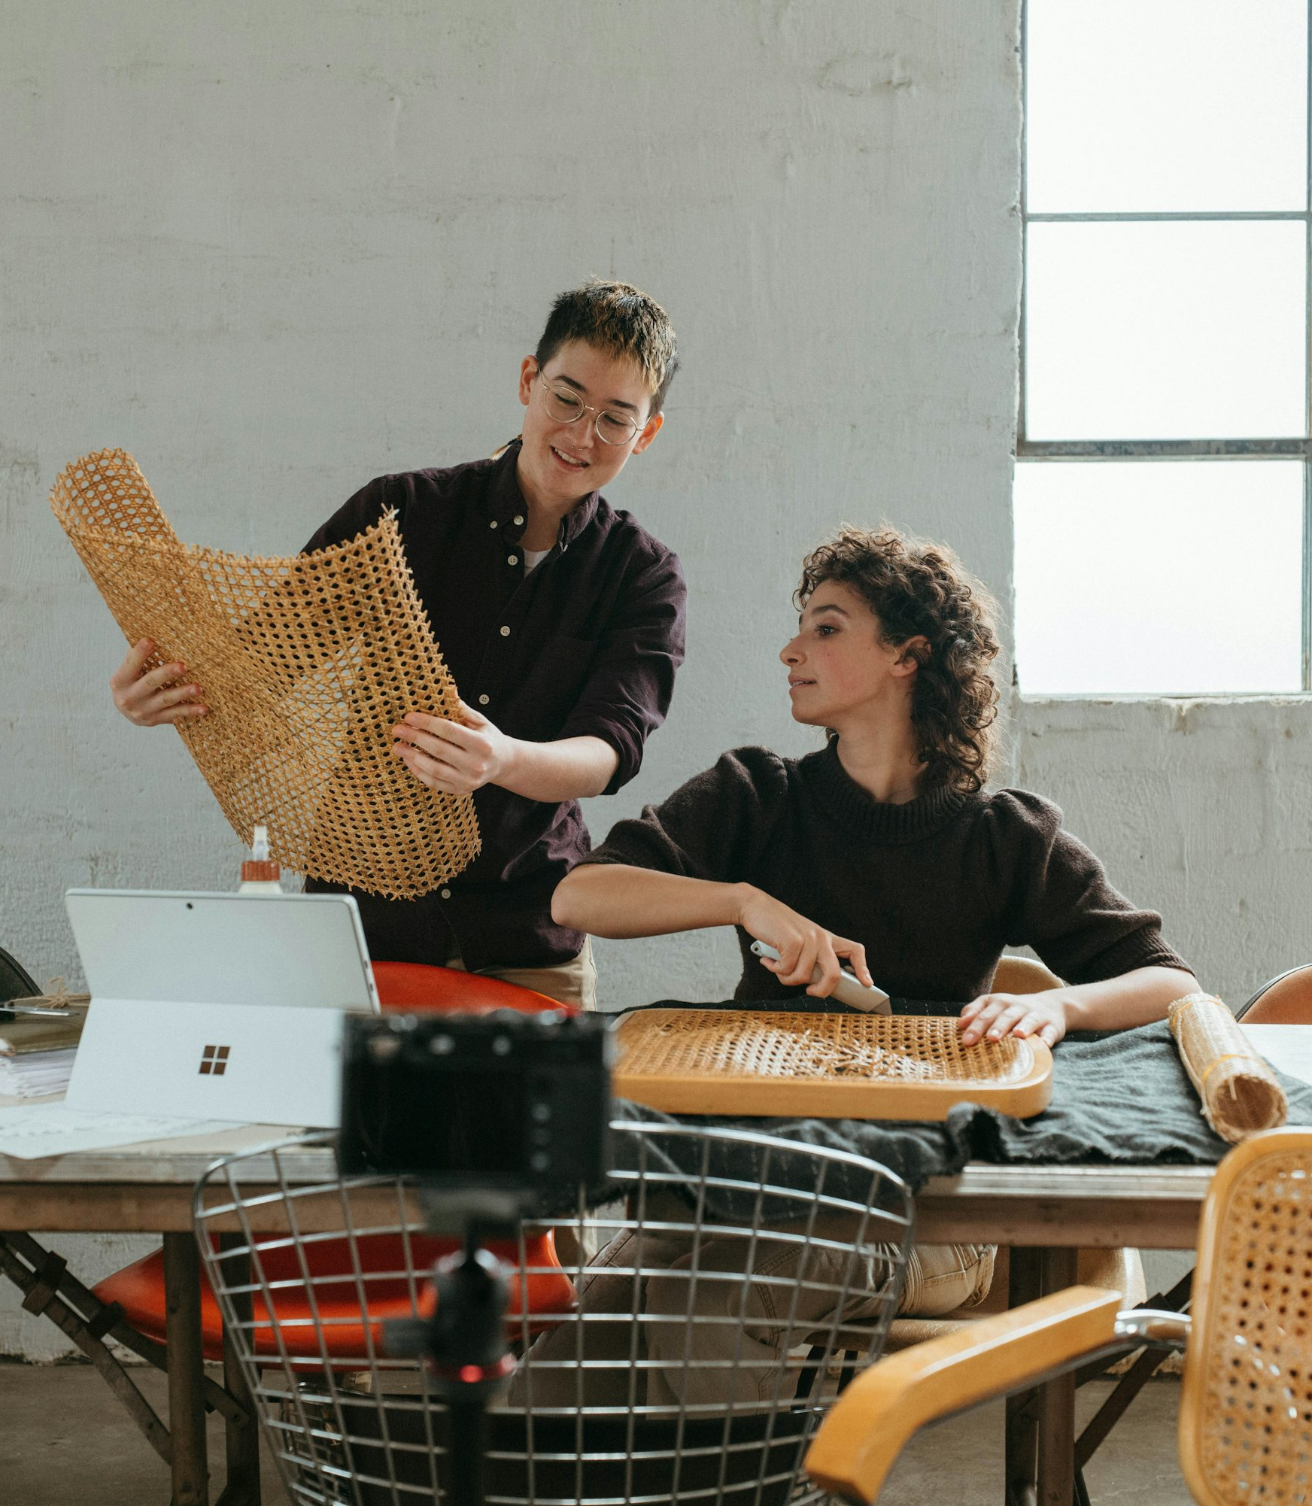
"los alumnos aprenden mucho más de lo que los profesores pretendemos enseñarles. Aprenden incluso lo que no sabemos que estamos comunicando".
Yamamoto

Slide 20
Aprendizajes Pretendidos y No Pretendidos (Yamamoto, 1979)
 | Lo que el profesor quiere enseñar | Lo que el profesor no pretende enseñar
Lo que el alumno quiere aprender | Aprendizaje ideal Aprendizajes pretendidos y compartidos. Ej: conocimientos, competencias específicas, metodologías relevantes. | Aprendizaje no pretendido Aprendizajes emergentes o paralelos. Ej: actitudes no explícitas, hábitos, formas de relación (inspiradas en el docente o en el entorno).
Lo que el alumno no pretende atender | Aprendizaje forzado o rechazado El alumno no considera significativos o relevantes. Ej: teoría descontextualizada, tareas sin sentido percibido. | Aprendizaje ausente o fallido. Zona ciega educativa. No hay intención ni atención Ej: Reproducción pasiva, confusión, desinterés, contradicción entre lo enseñado y lo vivido.

Slide 21
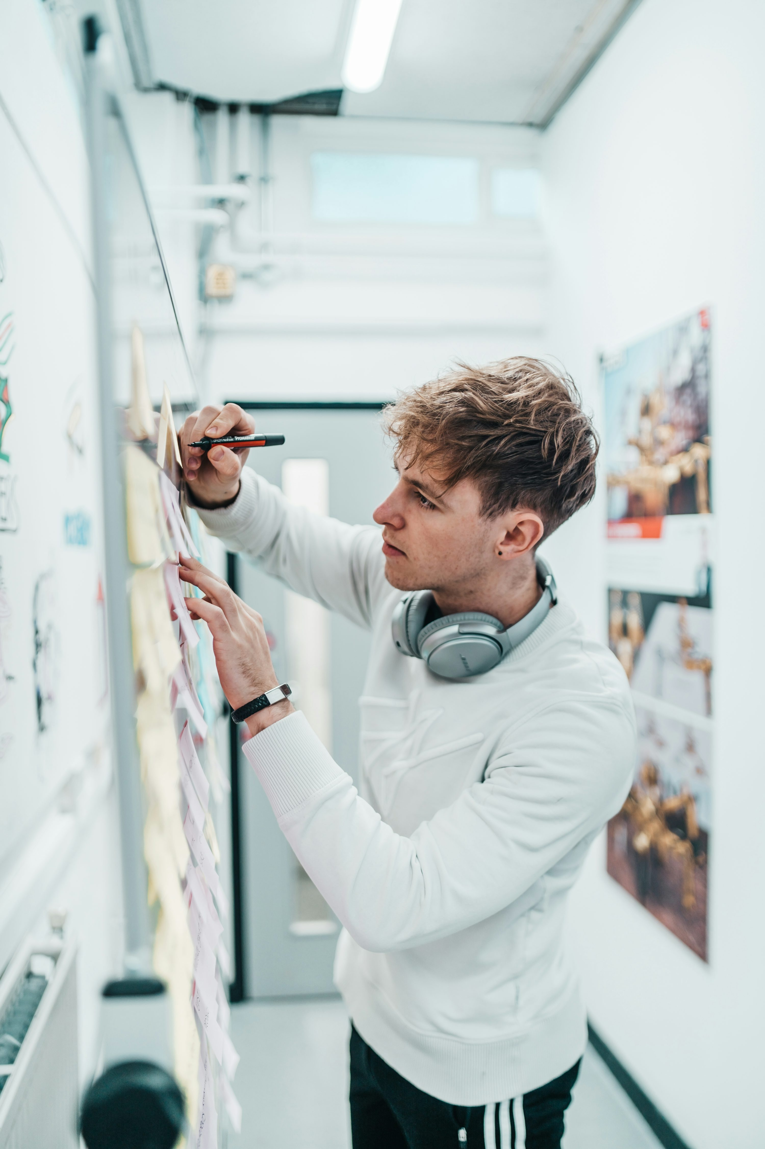
04.
THE MARKET
CULTURA VOCACIONAL
You can enter a subtitle here if you need it
¿Qué diseñador ser?

Slide 22
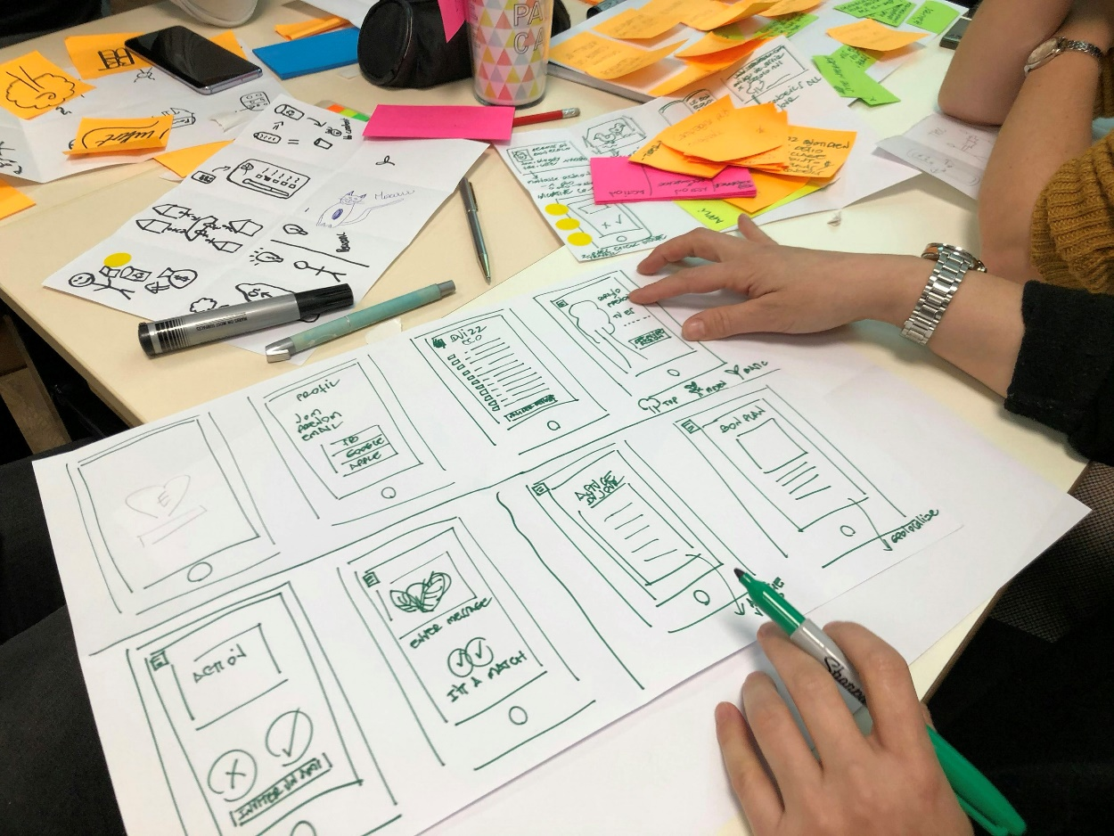
"La universidad puede ser determinante para ayudar a ir sabiendo quién es uno y cómo quiere estar en la sociedad; haciendo qué, cómo y para qué/quiénes".
R. Meana, SJ

Slide 23
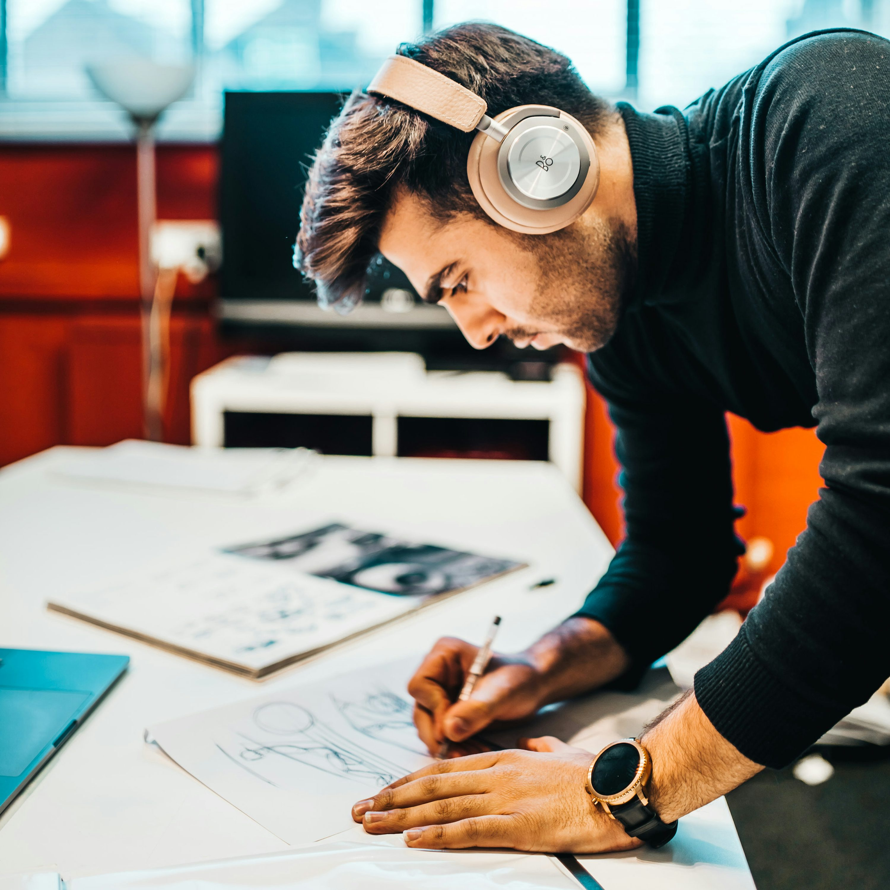
EN TODO AMAR Y SERVIR
—ARTURO SOSA
“¿Cuántos de los que salen de nuestra institución lo hacen tanto con competencia profesional como con la experiencia de haber sentido de alguna manera, durante su tiempo con nosotros, la profundidad de un compromiso con la realidad, que los ha transformado en lo más íntimo?”
“Promover una cultura vocacional significa ayudar al estudiante a encontrar no solo su “profesión”, sino su proyecto de vida. No basta con formar para el empleo; es necesario formar para el sentido. ”
“…no estamos simplemente poblando el mundo con superficialidades brillantes y cualificadas”

Slide 24




¿CÓMO?
LAS PREGUNTAS
FASE 1
FASE 2
¿Quién y cómo deseo ser y estar en la vida? ¿Para qué y para quienes voy a ser el diseñador que quiero ser?, ¿Es para mí camino posible para buscar y hallar sentido existencial? ¿Pienso con opción de Fe? ¿Cómo quiero ser y estar en la vida viviendo en plenitud?
Para creyentes y no creyentes, en el que se cultivaría la innegociable necesidad humana de buscar y hallar un sentido personal para la existencia;
Oferta de la Fe como medio privilegiado para encontrar respuestas a los interrogantes antropológicos.

Slide 25
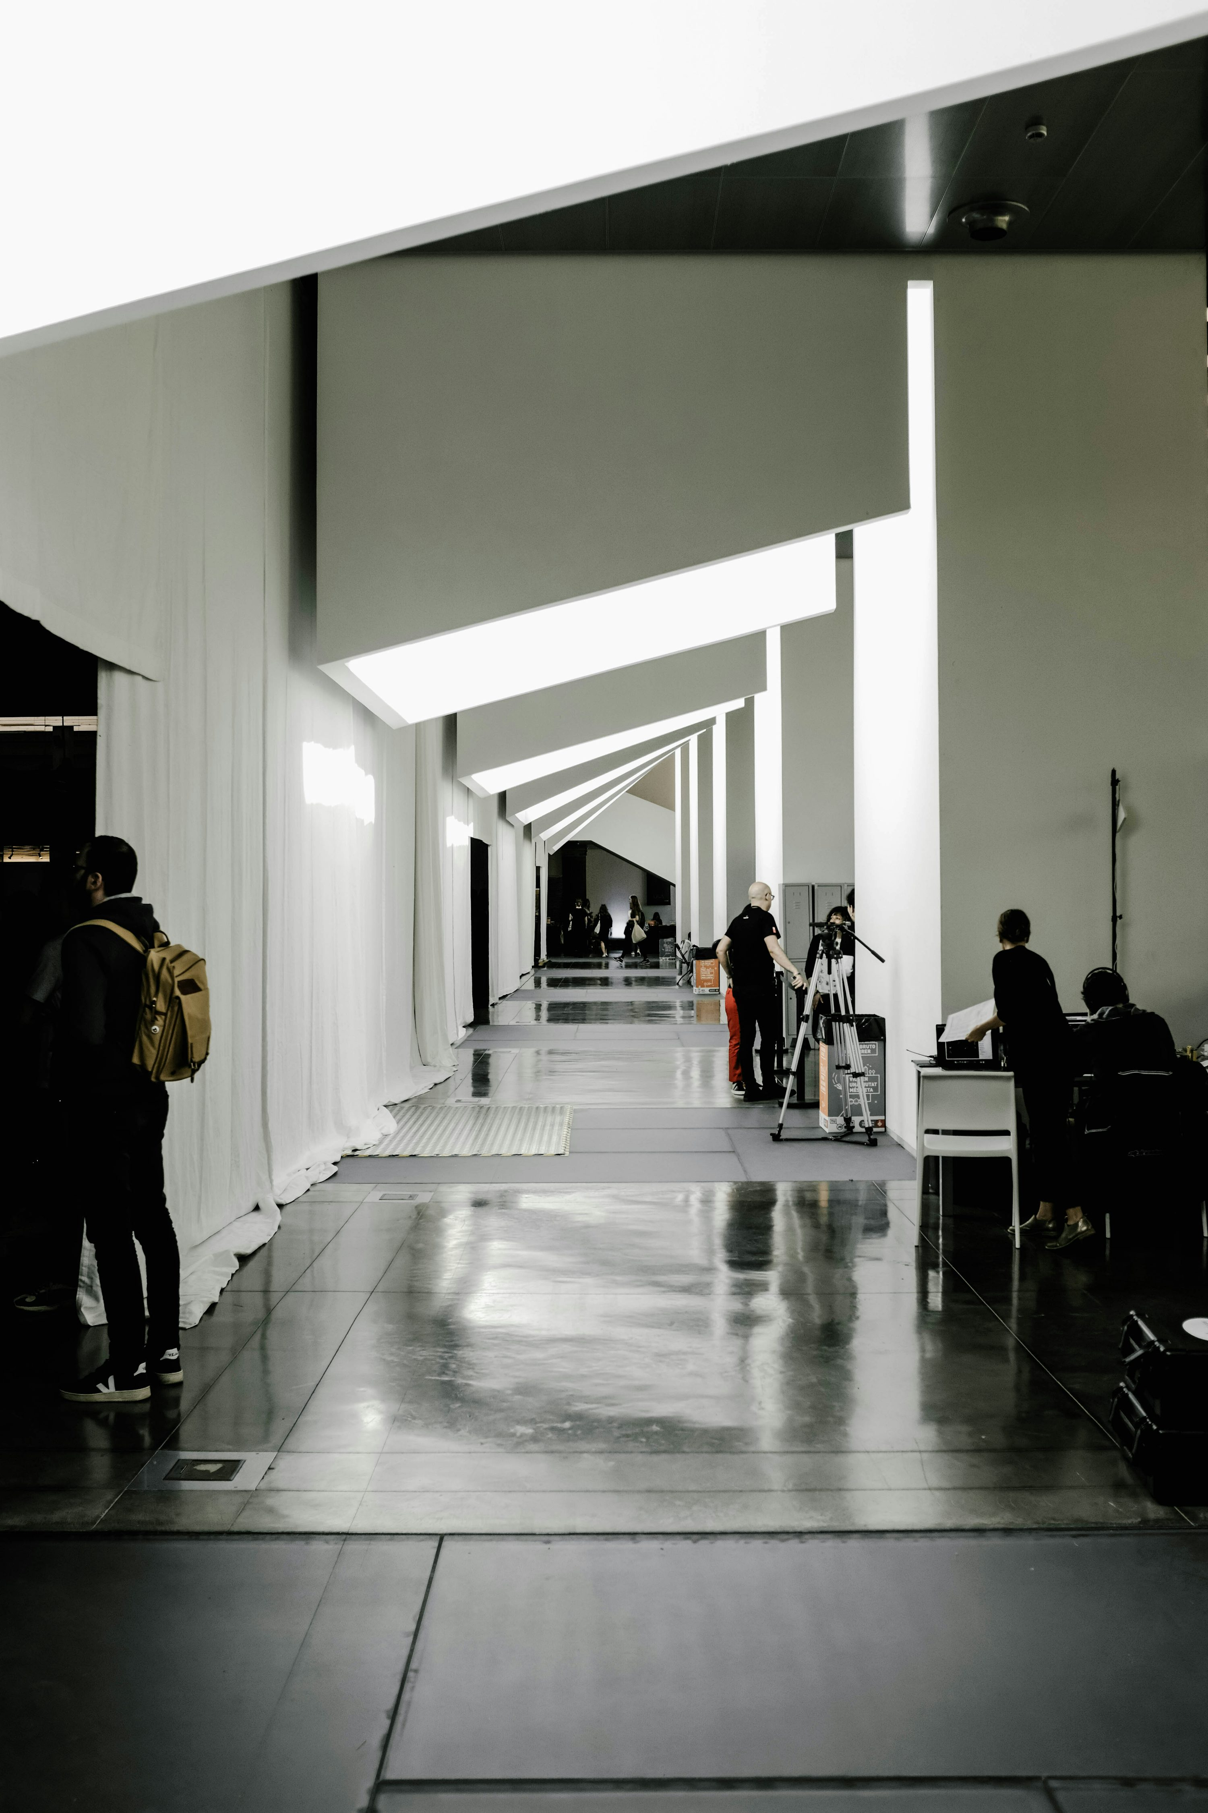
“Hablar del “alumno ignaciano” es hablar de alguien que se forma para vivir plenamente, para responder a una vocación, para colaborar en la construcción de un mundo más justo y fraterno. Es hablar de alguien que se está haciendo: una persona en discernimiento, que aprende a mirar, a preguntarse, a conmoverse y a actuar.”

Slide 26
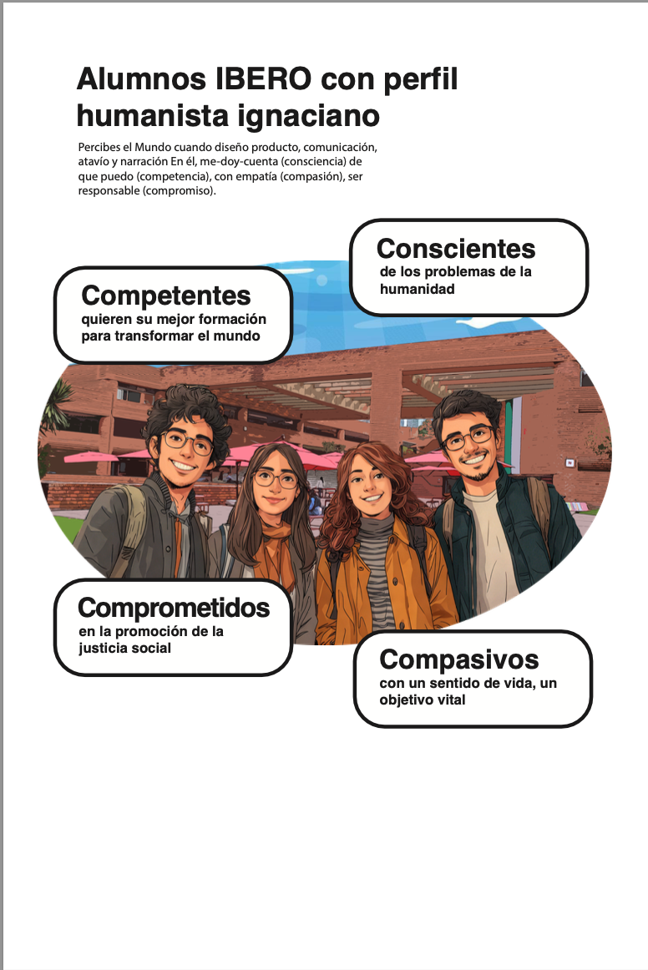
GRACIAS
Belén Urosa
Universidad P. Comillas Madrid
burosa@comillas.edu

Slide 27
ACTIVIDAD REFLEXIVA Y PREGUNTAS
🔵 ¿Qué he aprendido de mis alumnos que no estaba en el plan?
🟢 ¿Qué necesito cambiar para acompañarlos mejor?
🟣 ¿Qué hace que un vínculo docente-alumno sea transformador?
🟡 Completa: 'Mi docencia puede ser un acto de justicia cuando...'

